Slide 1
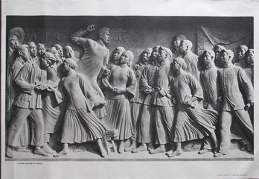

第21课 五四运动与中国共产党的诞生
课程标准：
1.概述五四运动和中国共产党成立的史实，认识其对中国社会变革的影响。
2.认识第一次国共合作领导的国民大革命的历史作用

Slide 2
概念辨析
新民主主义革命是无产阶级领导的反帝反封建的资产阶级民主革命。
1919年五四运动标志着新民主主义革命开端；
1949年新中国成立标志着新民主主义革命的基本结束。

Slide 3
中国近代史的分期
中国近代史
1840年
1919年
1949年
鸦片战争
五四运动
新中国成立
旧民主主义革命时期
新民主主义革命时期
半殖民地半封建社会

Slide 4
比较新旧民主主义革命的异同
 | 旧民主主义革命 | 新民主主义革命
社会性质 | 半殖民地半封建社会
斗争对象 | 帝国主义和封建主义
革命任务 | 反帝反封建
领导阶级 | 资产阶级 | 无产阶级
指导思想 | 旧三民主义 | 马克思主义
前途 | 资产阶级 | 社会主义
群众基础 | 不敢发动群众 | 有广泛群众基础
革命性质 | 资产阶级民主革命

Slide 5
一、五四运动和马克思主义在中国传播
1、五四运动爆发的背景
材料：由于中国民族工业的发展和帝国主义在华的企业增加，中国工人由第一次世界大战前的100万，增至战后的200万……文化斗争是中国现代社会政治变革的先导。1915年9月，《新青年》杂志的出版，标志着彻底反封建文化运动的开始……在俄国十月革命的影响下，中国涌现出一批具有共产主义思想的知识分子，他们是马克思主义的积极传播者。1918年11月结束的第一次世界大战，把俄国十月革命后中国的新的爱国主义运动推向了高潮。
——吴于廑、齐世荣主编《世界史 现代卷》

Slide 6
（1）民族工业发展，工人阶级队伍壮大
（2）新文化运动进一步解放人们思想
（3）俄国十月革命给中国指明了道路，新文化运动阵营出现分化

Slide 7
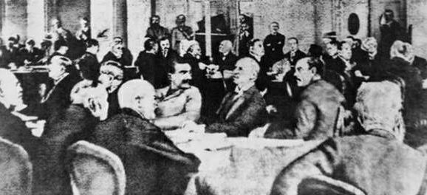
@导火线：1919年，巴黎和会上中国外交的失败
废除帝国主义国家在中国的一切特权
取消“二十一条”（1915年5月9日）
收回日本在大战时夺去的德国在山东的特权

Slide 8
巴黎和会是指1919年1月18日，在巴黎凡尔赛宫召开的战后协约会议。
27个战胜国的代表1000人参加，其中全权代表70人。苏俄没有受到邀请，德国等战败国也被拒之门外。
经过激烈的较量和彼此的妥协，6月28日，各战胜国终于在巴黎近郊著名的凡尔赛宫镜厅签订了《对德和约》，即《凡尔赛和约》。由于大会将战前德国在山东的特权转交给日本，严重损害了中国的利益，中国代表拒绝在《凡尔赛和约》上签字。
巴黎和会的实质是帝国主义分赃会议

Slide 9
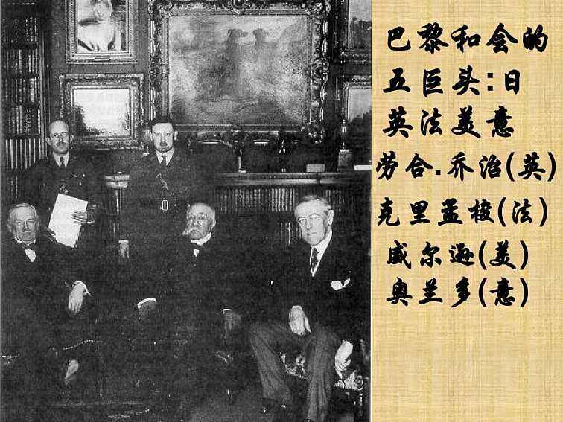

Slide 10
1、五四运动爆发的背景
国内：①北洋军阀的黑暗统治，阶级矛盾尖锐
②民族工业发展，工人阶级壮大
③新文化运动促进了人们的思想解放
国际：①俄国十月革命给中国指明了道路
②巴黎和会上中国外交的失败（导火线）

Slide 11
2、五四运动的经过
巴黎和会上中国外交的失败
1919年5月
6月
100多城市
20多省
北京学生运动
全国
上海
工人罢工
罢课
烧楼
游行
集会
商人罢市
学生罢课
①释放被捕学生
②罢免 卖国贼职务
③拒绝和约签字
应
武力 镇压
响
各
地
军阀政府
初步胜利

Slide 12
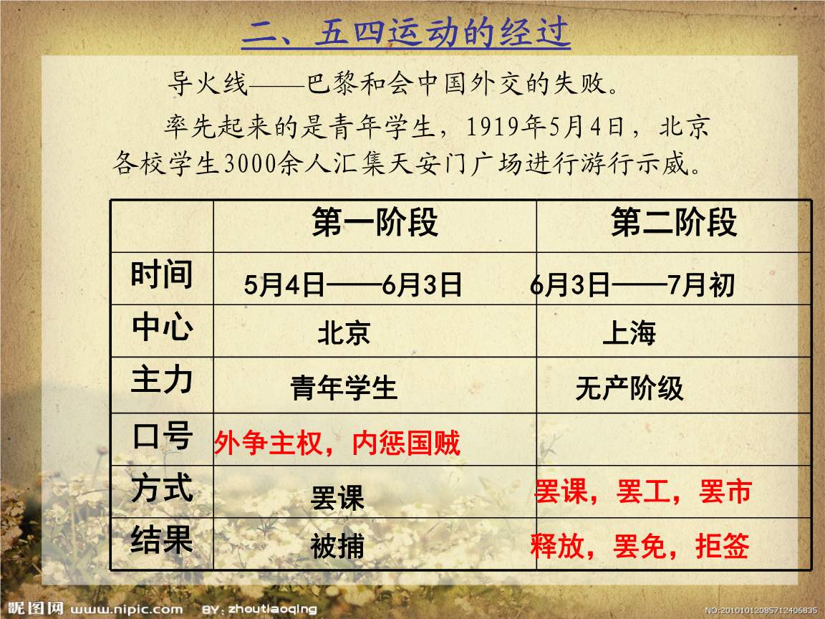

Slide 13
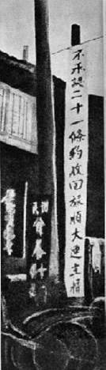
五四运动时的口号:
“外争主权，内惩国贼”
“还我青岛”
“拒绝在巴黎和会上签字”
“誓死力争”
“头可断，青岛不可失”
“诛卖国贼曹汝霖、章宗祥、陆宗舆”
五四运动中的对联:
“学生被捕神流泪；贼奸窃国鬼兴愁”
“三鸟害人鸦雀鸨，一群卖国鹿獐螬”
“罢课罢市，足见人心未死；保国保家，才是热血男儿”

Slide 14
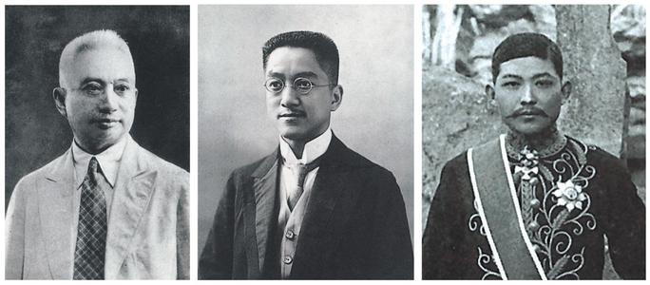
曹汝霖、章宗祥、陆宗舆

Slide 15
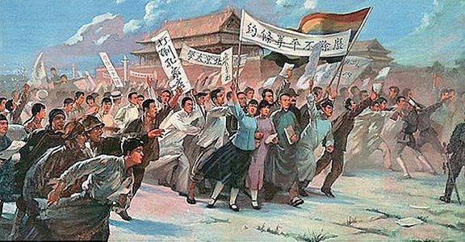
北京大学游行队伍向天安门进发

Slide 16
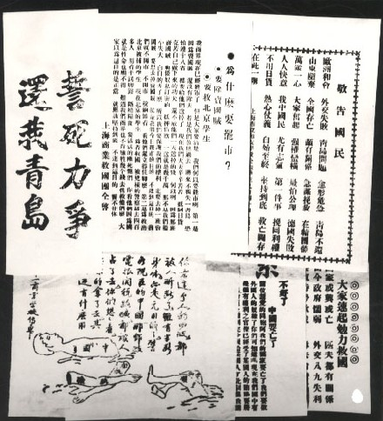
学生及青年团体散发的传单

Slide 17
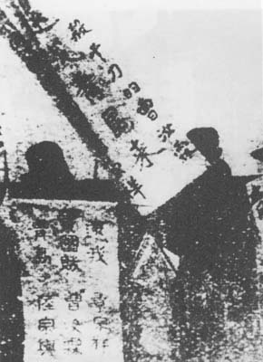
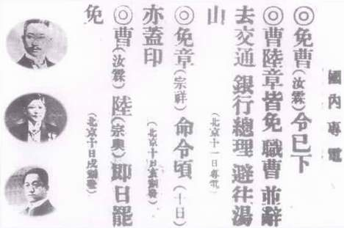
要求惩办曹汝霖的标语
曹、陆、章被免职消息

Slide 18
学生罢课半月，政府不惟不理，且对待日益严厉。 乃商界罢市不及一日，而北京被捕之学生释；工界罢工不及五日，而曹、章、陆去。
——《上海学联告同胞书》1919年6月12日
1919年6月28日，中国代表团没有出席会议，拒绝在《凡尔赛和约》上签字。
初步胜利！

Slide 19
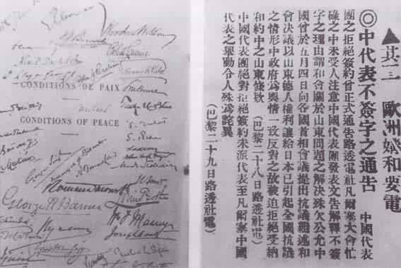

Slide 20
先锋：青年学生
主力：中国工人阶级
无产阶级登上历史舞台
领导：先进的知识分子
基础：中国社会各阶层

Slide 21
3、五四运动的意义：
五四运动是广大人民群众直接参与的、毫不妥协的反帝反封建的革命运动，它标志着中国新民主主义革命的开端。
五四运动促进了马克思主义的传播，为中国共产党的成立准备了思想基础。

Slide 22
4、五四运动对中国社会变革的影响
（1）反帝反封建的爱国政治运动，打击北洋军阀为代表的本国封建势力和外国侵略势力，推动中国近代民主革命发展。
（2）在运动中，中国工人阶级作为一支独立的政治力量登上历史舞台，揭开新民主主义革命的序幕。
（3）文化运动和思想解放运动
（4）五四运动的精神（内涵：爱国、进步、民主、科学）

Slide 23
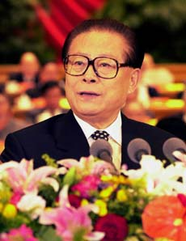
在北大100周年纪念会的讲话
弘扬五四传统就是要更高地举起爱国和进步的旗帜。
弘扬五四传统就是要发扬民主、崇尚科学。
弘扬五四传统，就要进一步解放思想，锐意改革。
1999年5月4日《人民日报》社论

Slide 24
【思考】为什么说五四运动是中国新民主主义革命的开端
（1）从领导阶级上看，五四运动中，中国工人阶级开始
登上政治舞台，在运动中发挥了主力军的作用。
（2）从指导思想上看，五四运动后，马克思主义的传播
成为新文化运动的主流，并逐渐和工人运动结合在一起。
（3）从革命前途上看，工人阶级不仅要砸碎一个旧世界，
还要建立一个完全不同于以往的新社会。
（4）从时代特点上看，五四运动发生在俄国十月革命之后。

Slide 25
C
1、“五四”精神包括（ ）
①爱国主义精神 ②国际主义精神 ③民主与科学精神
④追求真理、勇于解放的精神
A．①②③ B．②③④
C．①③④ D．①②④
2、下列事件或现象，典型地体现了“五四精神”主旋
的是（ ）
①总统府外交委员会事务长林长民疾呼“胶州亡矣，山东亡矣” ②某店主张贴“本店金钱主义，独自开张”的标语 ③北大学生谢绍敏用中指血书“还我青岛” ④浙江海宁决定开除陆宗舆的县籍
A．①②③ B．①②④
C．①③④ D．②③④
C

Slide 26
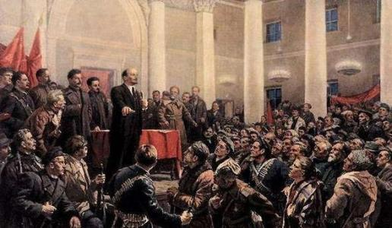

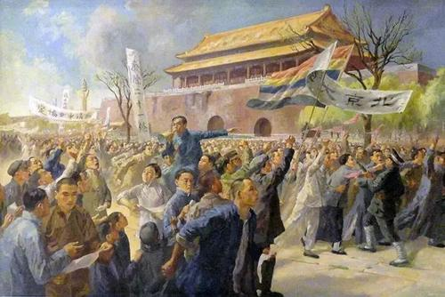
十月革命后，特别是五四运动以后，马克思主义广泛传入中国

Slide 27
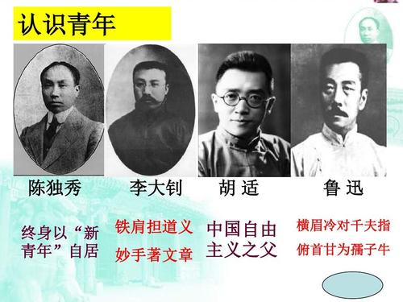
新文化运动动摇了封建正统
思想的统治地位，为马克思
主义传入中国创造了条件

Slide 28
俄国的十月革命在马克思主义的故乡欧洲和殖民地半殖民地的亚洲国家之间架起了一座桥梁，马克思主义通过社会主义的俄国开始广泛地传入中国。中国的先进分子从俄国十月革命胜利的事实中认识到了马克思主义的强大威力。“十月革命一声炮响，给我们送来了马克思列宁主义。”
十月革命的胜利，显示了马克思主义的巨大威力，给正在苦寻救国之道的中国先进知识分子带来了新的希望。

Slide 29
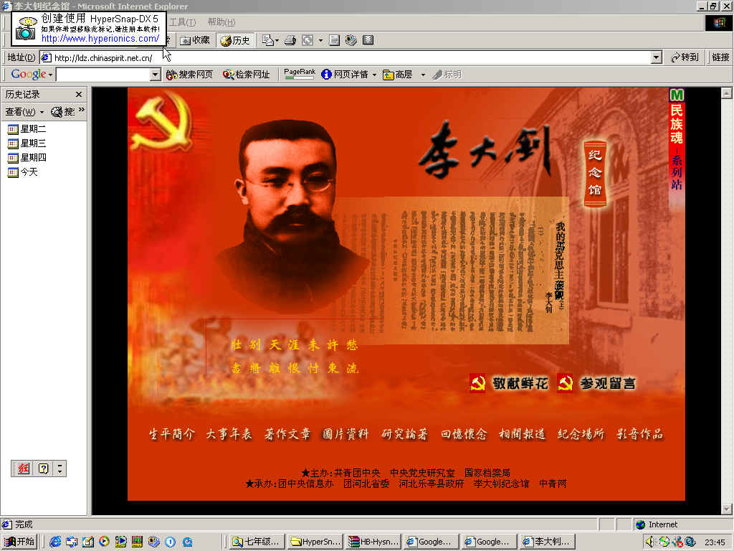
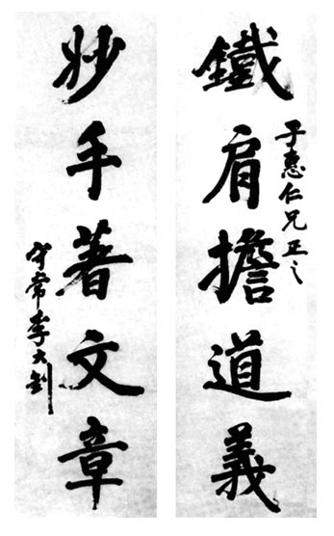
李大钊（1889－1927）字守常，河北乐亭人。1913年赴日本留学，开始接触社会主义思想。1914年组织神州学会，进行反袁活动。次年为反对日本灭亡中国的“二十一条”，以留日学生总会名义发出《警告全国父老》通电，号召国人以“破釜沉舟之决心”誓死反抗。1916年5月回国，在北京创办《晨钟报》，任总编辑。旋辞职，任《甲寅日刊》编辑，推动新文化运动的发展，是把马克思主义全面介绍到中国的第一人，是先驱

Slide 30
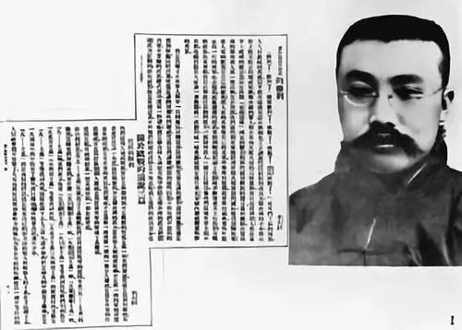
1918年11月，李大钊先后发表了《法俄革命之比较观》、《庶民的胜利》、《布尔什维主义的胜利》、等文章，用马克思主义观点分析和歌颂俄国十月革命，率先举起社会主义大旗。

Slide 31
1919年5月李大钊发表《我的马克思主义观》，比较全面的介绍马克思主义。标志马克思主义的传播进入了一个新阶段。
在北京大学和北京女子高等师范，开设唯物史观、社会主义与社会运动、社会主义的将来等课程，利用讲坛向学生宣传社会主义思想。

Slide 32
二、马克思主义的广泛传播
1、时间：十月革命后特别是五四运动后
2、原因：
⑴马克思主义本身的科学性
⑵国际因素：
①“一战”暴露了西方文明的缺陷
②马克思主义指导俄国十月革命取得胜利
⑶国内因素：
①中国旧民主主义革命失败
②新文化运动动摇了封建正统思想
③工人阶级队伍壮大
④五四运动推动了马克思主义传播及早期马克思主义者的宣传
最根本的原因是中国革命实践的客观需要。

Slide 33
思辨提升：五四运动前后，新文化运动有何不同？
时期 | 五四运动前 | 五四运动后
性质
指导 思想
阵营
资产阶级新文化反对封建
旧文化的斗争，
属于旧民主主义革命性质
新民主主义革命的性质
民主，科学
马克思主义
资产阶级知识分子组成
的反封建阵营
新文化运动阵营分化，
展开论战

Slide 34
3、影响
（1）使新文化运动的阵营分化，并引发问题与主义之争，改变了新文化运动方向和性质。
（2）为中共诞生奠定了思想、干部和阶级基础。使更多的先进分子接受了马克思主义，并成为马克思主义者，为中共的成立提供了重要的干部队伍；提高了中国工人的政治觉悟，促进了工人运动的发展，为中共的成立创造了阶级基础；马克思主义广泛传播是中共诞生的思想基础。
（3）成为中国革命和建设的指导思想。使中国人民找到救国救民的理论武器，成为中国共产党领导中国革命和建设走向胜利的指导思想。

Slide 35
4.马克思主义在中国传播的特点
（1）先进知识分子起到核心倡导作用
（2）理论宣传与工人运动相结合
（3）与其他各种非马克思主义思潮斗争中发展传播
（4）经历了由学术思想向社会改造指导思想的转变斗争

Slide 36
三、中国共产党的诞生
1、成立条件：
（1）经济基础：辛亥革命后民族工业迅速发展；
（2）阶级基础：无产阶级队伍壮大并登上历史舞台；
（3）思想基础：马克思主义在中国广泛传播；
（4）组织基础：各地共产党早期组织的成立。
（5）外部条件：共产国际的支持和帮助。

Slide 37
2、成立过程
★中共一大
时间：1921年7月23日
地点：上海——嘉兴南湖
代表：李达、李汉俊、董必武、陈潭秋、毛泽东、何叔衡、王尽美、邓恩铭、张国焘、刘仁静、陈公博、周佛海、包惠僧，共产国际派马林（荷兰人）、尼克尔斯基（俄国人）出席了会议。

Slide 38
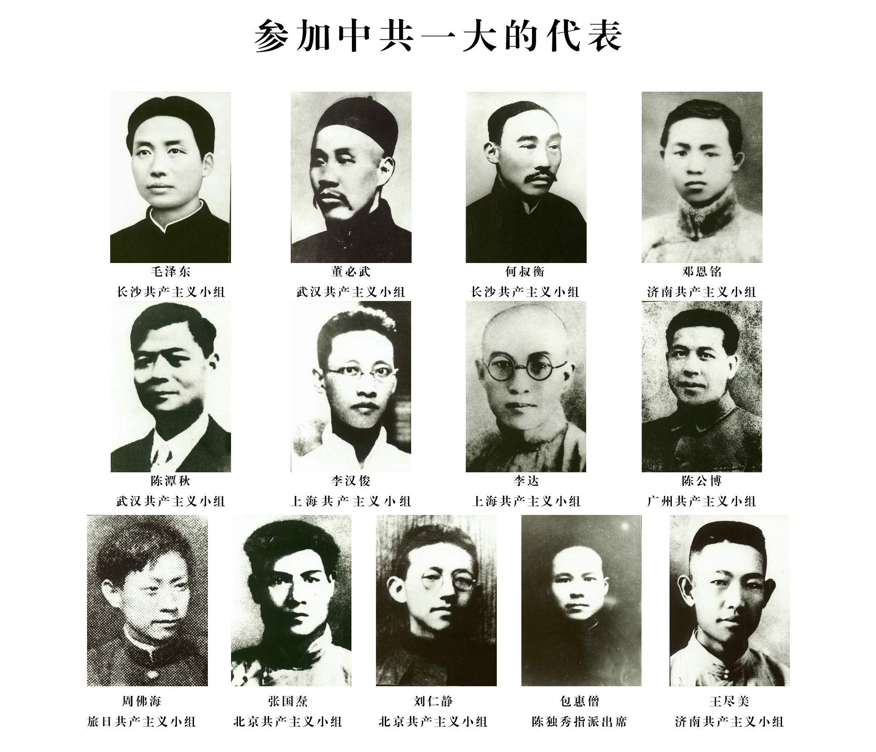

Slide 39
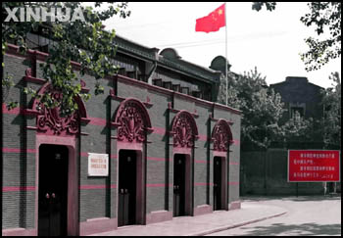

中共“一大”会址（上海）
（原上海法租界望志路106号，现改为兴业路76号）
中国“一大”会址（嘉兴南湖）

Slide 40
内容：①规定党的奋斗目标是推翻资产阶级，建立无产
阶级专政，消灭阶级差别，实现共产主义；②确
定党的中心任务是领导工人运动。
意义：中共一大正式宣告了中国共产党的成立。
自从有了中国共产党，中国革命的面目焕然一新（毛泽东）。

Slide 41
【思考】“自从有了中国共产党，中国革命的面目焕然一新”，“新”在哪里？
新的领导阶级：无产阶级
新的领导力量：中国共产党
新的指导思想：马克思主义理论
新的革命前途：实现共产主义

Slide 42
3、中共二大
①时间：1922年7月；
地点：上海 ②内容：最高纲领是实现共产主义；
最低纲领，即民主革命纲领，是打倒军阀，推翻
国际帝国主义的压迫，统一中国为真正的民主共和国； ③意义：中共二大制定的最低纲领是中国近代以来第一个
彻底的反帝反封建的民主革命纲领。

Slide 43
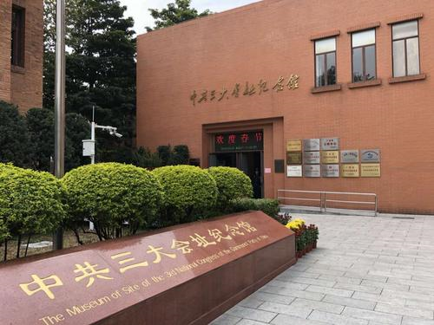
4、中共三大：1923年6月12日至20日，在广州召开。
大会的主要议程有三项：一、讨论党纲草案；二、讨论同国民党建立革命统一战线问题；三、选举党的中央执行委员会。
会议的中心议题是讨论与国民党合作、建立革命统一战线的问题。陈独秀在报告中，着重说明了中国共产党决定和国民党建立革命统一战线的依据和过程。代表们就共产党员以个人身份加入国民党、建立革命统一战线的问题进行了热烈的讨论。

Slide 44
三、国共合作与国民革命
国民革命：国民革命是国共两党共同领导，以
“国民革命”为口号的一场反对军阀和帝国主义
的全国性革命运动。

Slide 45
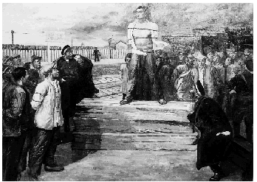
第一次工人运动高潮
“头可断，工不可复！”京汉铁路总工会江岸分会委员长林祥谦英勇就义。
时间：1922年－1923年
教训？
该怎么做？

Slide 46
材料一 中华民国就像我的孩子，他现在有淹死的危险。……我向英国和美国求救，他们只顾着站在岸上嘲笑我。这时候，漂来了苏俄这根稻草。因为要淹死了，我决定抓住它。
材料二 彼共产党成立未久，已有青年同志二百万人，可见彼等奋斗之成绩。
材料三 ……我目前正在改组中国国民党，使本党能有更多的农民、工人参加进来。……为了谋求社会的根本改革，还要努力唤起民众觉醒……
—孙中山谈话录

Slide 47
当孙文为维护共和一次又一次的失败，他才意识到自己的孤独；
当共产党领导的工人运动一次又一次被军阀镇压，他们意识到自己的弱小。
于是我们的代表可以把急需伙伴的他们叫到一起，达成他们自己的同盟。
——共产国际

Slide 48
1、第一次国共合作
（1）条件：
①共产党：中共领导的第一次工人运动高潮遭到严重挫折，使其认识到建立革命统一战线的必要性。
②国民党：在十月革命和五四运动之后，孙中山深感人民群众力量的伟大，同意以“党内合作”的方式同中国共产党合作。
③国际：共产国际和苏俄的援助。

Slide 49
（2）标志：国民党一大的召开
①时间：1924年初
②地点：广州
③内容：合作方式：党内合作
合作基础：“新三民主义”
合作政策：联俄、联共、扶助农工三大政策
④影响：国共合作的实现
革命统一战线的正式建立
国民革命运动由此兴起
⑤表现：北伐战争

Slide 50
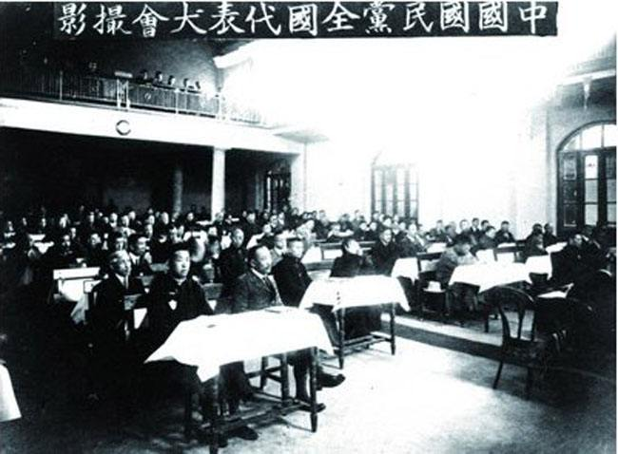
中国国民党第一次全国代表大会（1924年1月）

Slide 51
新旧三民主义之内容比较
 |  |  | 新发展
旧三民主义
新三民主义
中国民族自求解放，反对帝国主义侵略；中国境内各民族一
律平等
民族主义
反对民族压迫，反对满洲贵族统治
“新”在反帝
明确提出反帝；
反满到民族平等
联俄
民权为一般平民所共有，凡真正反对帝国主义之个人及团体，均得享有一切自由及权利。
推翻帝制，建立资产阶级共和国
“新”在民权的普遍性和可行性
民权主义
强调民权普遍性；
反帝反封相结合
联共
平均地权
(后提耕者有其田）
节制资本
“新”在更
关注农民和工人
扶助
农工
民生主义
增加节制资本
“耕者有其田”
平均地权

Slide 52
民族主义：
对外突出反对帝国主义、对内主张民族平等
民权主义：
主张普遍平等的民权
民生主义：
平均地权
“耕者有其田”
节制资本
关注国计民生

Slide 53
易错易混提示：新三民主义和三大政策的关系？
相辅相成、缺一不可
（1）新三民主义是革命的纲领，是奋斗的目标，
蕴含着三大政策的精神。
（2）三大政策是实现新三民主义革命纲领的方法
和手段 。

Slide 54
为什么新三民主义能够成为第一次国共合作的政治基础？
问题探究：
主要是因为新三民主义与中共民主革命纲领是基本一致的。
反帝
反封建
新三民主义
中共民主革命纲领

Slide 55
2、大革命高潮—北伐战争
目的
打倒帝国主义，推翻军阀统治
吴佩孚、孙传芳、张作霖
对象
①1926年7月，出师北伐，连克武昌、九江、南昌。
②收回汉口、九江英租界。
③1927年初，直捣南京、上海。
④歼灭了孙、吴主力，革命势力从珠江流域发展到长江流域。
经过
北伐胜利进军的主要原因
①根本原因：第一次国共合作的实现
②工农群众的大力支持
影响
基本上动摇了北洋军阀的反动统治，沉重打击了帝国主义势力。

Slide 56
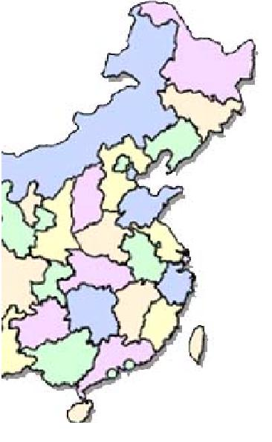
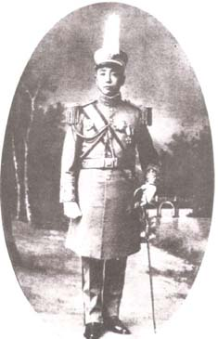
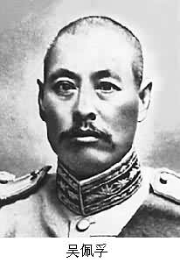
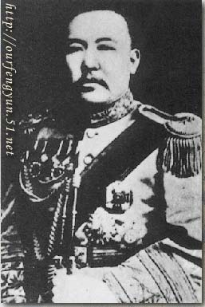
北伐战争前形势图
张作霖
黑龙江
吉林
辽宁
兵力35万
北京
直隶
山东
河南
江苏
安
徽
上海
湖北
浙江
湖
南
江
西
福建
孙传芳
广东
广西
广东
广西
吴佩孚
国民政府
兵力约10万
兵力20万
兵力20万

Slide 57
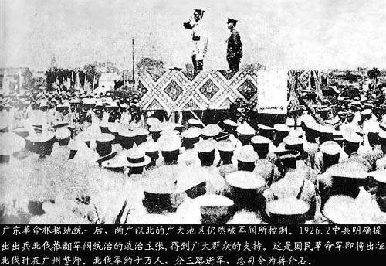
打倒列强，打倒列强。
除军阀，除军阀。
国民革命成功，国民革命成功。齐欢唱，齐欢唱。
——《国民革命军军歌》（北伐时期）
北伐誓师大会

Slide 58
3、国民大革命的失败
（1）标志：1927年，蒋介石和汪精卫分别制造了
四一二政变（上海）和七一五政变（武汉）。
（2）失败原因：
客观原因：①国民党右派背叛革命
②中外反动势力的联合绞杀
主观原因：中共犯了
右倾机会主义错误，放弃了
对革命和武装的领导权。
中国革命目前的任务，只是进行国民革命，国民党是代表国民革命运动的党，主张“一切工作归国民党”。
——马林、陈独秀
教训：工人阶级应该坚持对革命、尤其是革命武装的领导权。

Slide 59
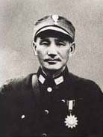
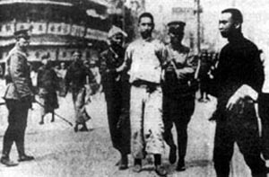
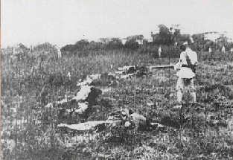
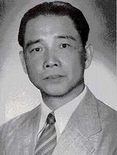
蒋介石与四一二政变
汪精卫与七一五政变

Slide 60
四一二反革命政变
1927年4月12日，以蒋介石为首的国民党新右派在上海发动反对国民党左派和共产党的武装政变，大肆屠杀共产党员、国民党左派及革命群众。这就是历史上著名的“四一二”反革命政变。 使中国大革命受到严重的摧残，标志着大革命的部分失败，是大革命从胜利走向失败的转折点。同时也宣告国共两党第一次合作失败。经过四一二政变，国民党基层组织基本瘫痪，共产党在群众中的影响迅速扩大，经历了深刻的锻炼和严峻的考验，共产党初步积累了反正两方面的经验，为领导中国人民把斗争推向新的更高的阶段准备了条件。

Slide 61
七一五反革命政变
七·一五反革命政变（中国国民党称之为武汉分共，或视之为“清共”的一个环节）爆发于1927年7月15日。在中华民国政府进行北伐（1926年至1928年）时，原先采取“联俄容共”的方针，与中国共产党合作。但在北伐期间，国民政府内部就容纳共产党与否的问题，于1927年分成南京（蒋中正等领导）及武汉（汪精卫等领导）两政府。武汉方面最初仍主张容共，其后与共产党发生摩擦，再加上冯玉祥等军事实力派人士的表态要求分共，汪精卫乃于7月15日当日，在武汉召集会议，宣布停止与中国共产党的合作。至此第一次国共合作正式结束。

Slide 62
什么是机会主义呢，机会主义就是这里有利就到这里去，那里有利就到那里去，无一定原则，无一定方向，什么是右倾：过高地估计敌人力量，过低估计人民群众的革命力量，主张搞阶级合作；右倾机会主义在思想上是保守主义，行动上是逃跑主义，组织上是投降主义。
——毛泽东

